Slide 1

婚庆礼服租赁系统

Slide 2
目录
项目团队介绍
项目概述
项目实现技术
挑战和解决方案
项目未来愿景
项目开发学习成果
问题与回答

Slide 3


开发团队
代长甲
胡宝进
魏家炜

Slide 4
项目分工
代长甲：前后台登陆注册，个人中心，购物车
胡宝进：后台首页，用户信息管理，物品类别管理，婚庆用品管理，租赁订单管理，租赁信息统计
魏家炜：前台主页，最新上架用品，热门物品，婚庆礼服，后台管理员个人信息管理

Slide 5
项目概述（项目背景）
婚庆礼服租赁系统是买家可以实现浏览，租赁，
购买，查看订单，删除订单，缴纳定金功能的系统。
管理员可以实现对商品以及用户的管理。

Slide 6
项目实现技术
项目描述：SSM+bootstrap+jquery+maven写的婚庆礼服租赁系统，适合熟悉ssm框架，运用bootstrap和jquery搭建前台页面。
项目技术：spring+spring mvc+mybatis+bootstrap+jquery+MySQL。

Slide 7
主要功能
项目核心功能：用户对结婚礼服的租赁。
支持用户注册登录，查询及修改个人信息
租赁礼服，查询订单
管理员支持发布新商品，删除旧商品
管理员管理用户

Slide 8
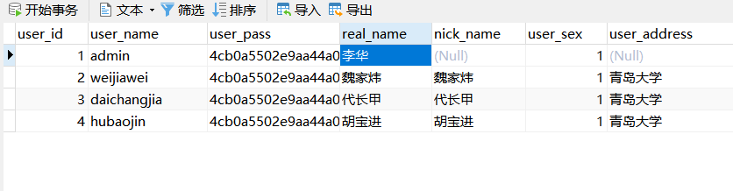
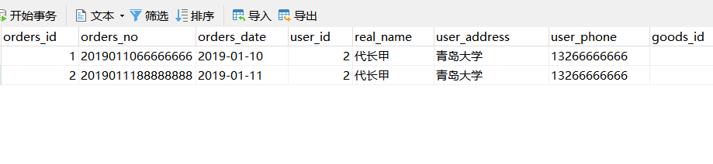
数据库表

Slide 9
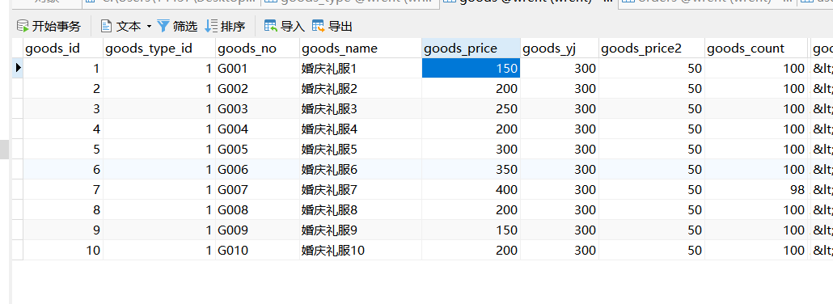
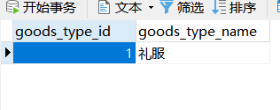
数据库表

Slide 10
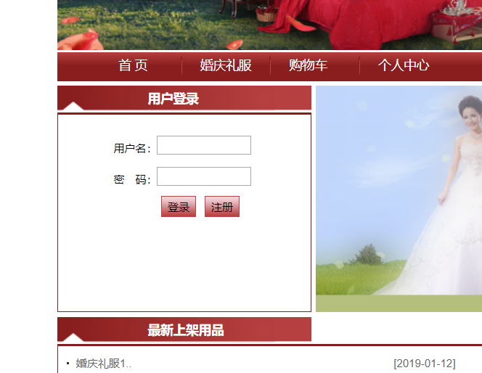
项目界面
登录界面：

Slide 11
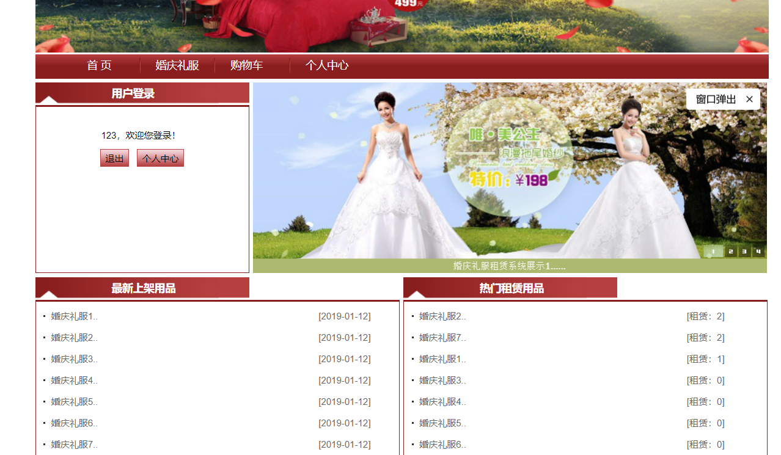
主界面：

Slide 12
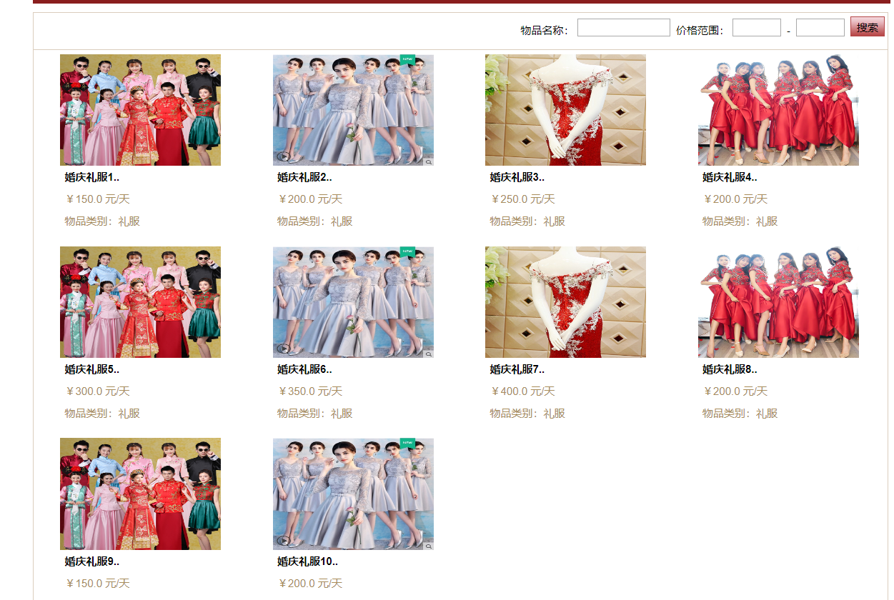
商品信息：

Slide 13
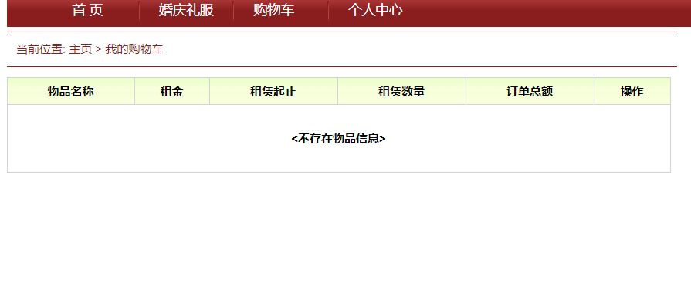
购物车功能：

Slide 14
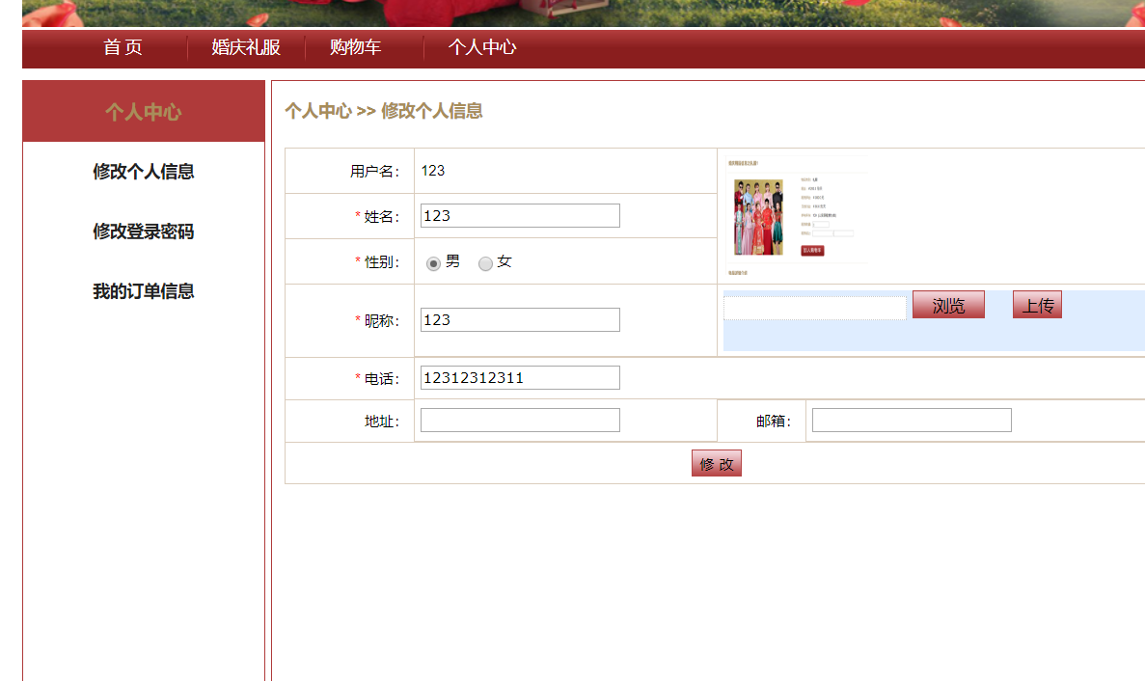
个人中心功能：

Slide 15
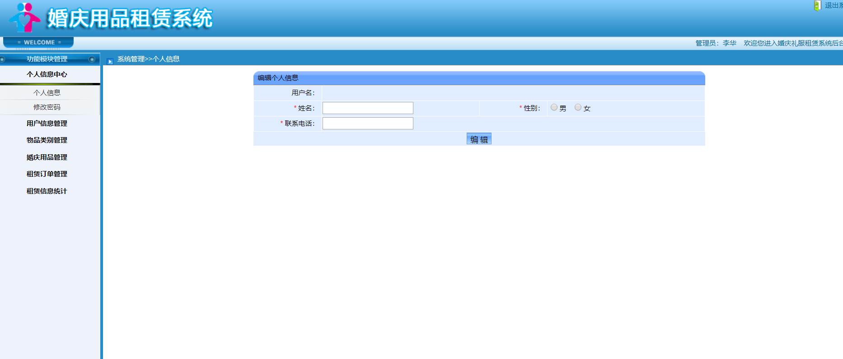
后台管理功能：

Slide 16
项目有待提高方面
项目中也有一些有待改善的功能，如界面的人性化。
界面的优化问题。
管理员精细化操作。

Slide 17




Slide 18


